Slide 1
Муниципальная стажировочная площадка «Внедрение муниципальной модели речевого развития детей дошкольного возраста» Методика развития речи дошкольников
Учитель – логопед
Кабанова Л.Н.
МАДОУ ЦРР «ДДС № 16 «Березка»

Slide 2
«Методика развития речи — педагогическая наука, изучающая закономерности педагогической деятельности, направленной на формирование речи у детей дошкольного возраста в детском саду»
Алиса Михайловна Бородич,
кандидат пед. наук, доцент МГЗПИ

Slide 3
Основная задача методики
разработана на научно - педагогической основе, содержит наиболее эффективные средства, методы и приемы развития речи, вооружает ими воспитателей детских садов, чтобы они могли с максимальным успехом развивать у детей необходимые речевые умения и способности.
Основная задача данного курса
— формирование устной речи детей, навыков речевого общения с окружающими.

Slide 4
Задача воспитателя
способствовать успешному овладению дошкольниками практическими речевыми умениями и навыками, которые подготовят их к овладению грамотой, к учению в школе.

Slide 8
Развитие функций и форм речевого общения
Связная речь — смысловое развернутое высказывание (ряд логически сочетающихся предложений), обеспечивающее общение и взаимопонимание людей.
Развитие связной речи детей
— одна из главных задач детского сада.

Slide 10
Беседа как метод обучения
Беседа — это целенаправленный, заранее подготовленный разговор воспитателя с группой детей на определенную тему.
В детском саду используются беседы воспроизводящие и обобщающие.

Slide 11
Беседа
— активный метод умственного воспитания.
Вопросно - ответный характер
общения побуждает ребенка воспроизводить не случайные, а наиболее значимые, существенные факты, сравнивать, рассуждать, обобщать.

Slide 12
Беседа
— эффективный метод активизации словаря, поскольку воспитатель побуждает детей подыскивать для ответа наиболее точные, удачные слова.

Slide 13
Приведем примерную схему беседы на тему «О нашей пище» в старшей группе, в процессе которой используются разнообразные приемы.
I. Начало беседы.
Воспитатель. Дети, что вы сегодня ели за завтраком? А в другие дни? Почему нам готовят разные блюда? Вот сегодня мы и поговорим о том, что мы едим и пьем, ведь это так важно для нашего здоровья.
II. Основная часть.
1. Первые блюда.
Воспитатель. Вспомните, чем обед отличается от завтрака, ужина. Объясните, почему для первого и второго блюда нужны разные тарелки и столовые приборы. Чем же всегда отличается первое блюдо? Да, оно всегда жидкое, с бульоном. Я вам напомню одно шуточное стихотворение о том, как хозяйка готовила первое блюдо (отрывок из стихотворения «Овощи» Ю. Тувима). Далее педагог рассказывает о пользе овощных супов, блюд, хвалит детей, которые с аппетитом едят овощи.
2. Вторые блюда.
Воспитатель. Вспомните (про себя) побольше вторых блюд. Как вы думаете, какие продукты почти всегда встречаются во вторых блюдах? Да, мясо или рыба. Чем это объяснить? (Второе блюдо очень сытное.) Часто к ним подают гарнир — дополнение из овощей или крупы, макарон. Для чего нужен гарнир? Представьте, что нам подали на второе горячие сардельки с макаронами и кусочком огурца. Приготовьтесь рассказать, какой столовый прибор вам понадобится, как вы будете им пользоваться — можно это показывать, как будто прибор уже в ваших руках (вызывает одного ребенка к своему столу для развернутого ответа).
Физкультминутка.
3. Третьи блюда —напитки.
Воспитатель. Как можно назвать блюда, которые подают в конце обеда? Какие они всегда бывают? (Сладкие, самые вкусные.) А что было бы, если б их давали в самом начале обеда? Воспитатель. В конце обеда, завтрака или ужина часто подают напитки — жидкие сладкие блюда. Вслушайтесь, на какие другие слова похоже это слово «напитки» (пить, напиться). Сейчас я вам буду называть напиток, а вы отвечайте, каким его приятнее пить — горячим или холодным, например: Компот —холодный. Почему?
4. Продукты —кушанья.
Воспитатель. Мы вспомнили много разных вкусных блюд, их по - другому можно назвать —«кушанья», то, что приготовлено кушать, есть. Вместе со мной негромко проговорите эти трудные слова: разные блюда, кушанья, много кушаний. Из чего же готовят кушанья? Сейчас я вам покажу что -то в баночках, а вы объясните, продукты это или кушанья (греча и рис). Наш Витя хочет стать моряком.
III. Окончание беседы.
Воспитатель. Мы поговорили с вами о еде, пище. Когда вы придете домой, спросите, какое в вашей семье любимое блюдо, и узнайте, как его готовят. А завтра нам об этом расскажете

Slide 14
Структуры основной части беседы «О здоровье» в старшей группе
Приведем пример :
1. Свежий воздух (в помещении, на прогулках).
2. Утренняя зарядка, необходимость разнообразных упражнений.
3. Чистота рук, осмысление навыка мытья рук.
4. Правильное питание.
5. Закаливание (в детском саду, дома).

Slide 15
Общие вопросы методики обучения рассказыванию
Монологическая речь психологически более сложна, чем диалогическая.
Умение рассказывать играет большую роль в процессе общения.
В детском саду придается большое значение формированию навыков рассказывания.
В дошкольном возрасте происходит овладение двумя типами устной монологической речи: пересказом и рассказом (в элементарной форме).

Slide 17
Виды монологов
Пересказ —
связное выразительное воспроизведение прослушанного художественного произведения.
Рассказ —
самостоятельно составленное развернутое изложение какого-либо факта, события.

Slide 18
Описание —это изложение характерных признаков отдельного предмета или явления.
Описательному рассказу присущи своя структура, композиция. В начале его называется предмет (или сообщается краткое содержание картины), затем в соответствии с порядком обследования указываются характерные признаки, назначение и взаимосвязь частей и в заключение говорится о назначении предмета или о действиях с ним. Естественно, что описание какого-либо трудового процесса опирается на его последовательность (как я делаю лодочку, стирка и т. п.).

Slide 19
Разновидности описательных рассказов
Сравнительный и объяснительный рассказы.
В детском саду дошкольников учат составлять описание двух предметов с контрастными признаками, основанное на поэтапном сопоставлении их однозначных признаков (например, сначала по величине, далее по цвету, материалу, деталям, форме).

Slide 20
Сюжетный (повествовательный) рассказ
это передача событий, происходящих в определенной временной последовательности с каким-нибудь героем. Детям дается представление о типичной структуре таких рассказов:
вначале (экспозиция) называется герой (или герои),
иногда дается описание его внешнего вида,
затем излагается первое событие (завязка), по возможности объясняется, когда, где оно происходило.
Далее действие развивается, устанавливается временная или причинная связь между двумя-тремя эпизодами, после чего следует окончание (развязка).
Героем сюжетного рассказа может быть и автор-ребенок, если он рассказывает о действительном событии («Как прошел мой день рождения») или сочиняет, предполагает («Как я пойду в первый класс»).

Slide 21
Для дошкольников можно выделить три категории рассказов:
рассказ по восприятию (о том, что видит ребенок в момент рассказа),
рассказ по памяти (о том, что воспринимал до момента рассказа),
рассказ по воображению (придуманный,
основанный на вымышленном материале, на преобразовании имеющихся представлений).

Slide 22
В младших группах
эта задача обучения не выделена в специальный раздел. На данном этапе осуществляется лишь подготовка к рассказыванию.
Дошкольников учат воспроизводить последовательность событий в рассказе, сказке, опираясь на вопросы педагога, иллюстрации, силуэты. Поощряются попытки детей сообщить о своих впечатлениях, построить высказывание из нескольких слов, предложений. Малыши активно вовлекаются в рассказывание воспитателя: договаривают слова в незаконченном предложении, следят за последовательностью изложения.

Slide 23
Занятия по первичному формированию родовых обобщений
Особая структура:
1) краткое рассматривание трех-четырех видов, выделение уже известных детям признаков (последовательное рассматривание изображений грузовика, самолета, парохода). Уточнение вопросов: для чего нужна машина? Кто ею управляет? и др.;
2) работа над понятием. Отделение существенных признаков от несущественных, введение слова, обозначающего обобщение. Ответы детей на вопросы: что разного у всех этих трех предметов? Что общего? Обобщение воспитателя и сообщение нового слова: "Все, что служит для перевозки людей и груза, называется транспортом". Дети могут повторить это слово и ответить на вопросы: как можно узнать, что это транспорт? и др;
3) упражнение в подведении видов предметов под понятие на основе учета существенных признаков.
Дети классифицируют картинки, отбирая группу «транспорт», и мотивируют свой выбор.
Последующая работа на других занятиях касается закрепления и дифференцировки понятий.

Slide 24
На пятом году жизни
появляется способность к монологической речи. В средней группе учат выразительно пересказывать рассказы и сказки, как хорошо известные детям, так и впервые прочитанные на занятии, а также описывать предметы, называя их наиболее характерные признаки (по восприятию).

Slide 26
В старшей группе
нужно закреплять и совершенствовать приобретенные умения, а также учить более сложному — описывать предметы в сравнении, рассказывать о событиях и фактах из своего опыта (по памяти), составлять по картинкам описательные и повествовательные рассказы как с опорой на восприятие (о нарисованном), так и с элементами творчества (по сюжетной картинке, III квартал). В этой группе более высокие требования предъявляются к качеству рассказа. Важна связность и целенаправленность рассказа (не отступать от заданной воспитателем темы), его подробность (указывать место и время действия).

Slide 27
Структура занятия по пересказу
1. Вводная часть. Подготовка детей к восприятию нового произведения, главным образом его идеи (оживление аналогичного личного опыта детей, показ картинки и др.).
2. Первичное чтение без предупреждения о последующем пересказе, чтобы обеспечить свободное художественное восприятие. Эти два этапа опускаются, если произведение уже хорошо знакомо детям.
3. Вторичное чтение с установкой на запоминание и последующий пересказ.
4. Подготовительная беседа (разбор произведения)
5. Повторное чтение, суммирующее результаты разбора. Иногда перед ним уместна установка: «Вслушивайтесь, как я читаю».
6. Пауза для подготовки детей к ответам, для запоминания текста (несколько секунд).
7. Пересказ (3—7 человек). Активное руководство воспитателя. В конце вызвать ребенка с наиболее яркой речью или использовать эмоциональные приемы (пересказ по ролям, инсценировка).

Slide 29
Методика занятия по рассматриванию картины
Основной словарный прием на этом занятии — вопрос.
Употребляются разные формы вопросов:
1. Для выяснения общего смысла картины: о чем картина? Как мы ее назовем?
2. Для описания предметов: что? Какой? Где? Что делает? На что похож?
3. Для установления связей между частями картины: почему? Зачем? Для чего? Чьи? Чем похожи?
4. Для перехода за пределы изображенного: как вы думаете, что будет потом? Что было до этого? Как ты догадался об этом?
5. Вопросы о личном опыте детей, близком содержанию картины: а у тебя такие игрушки есть? А к нам в группу кто недавно пришел? Как мы встретили новенького?
6. Старшим детям для активизации словаря задается вопрос для подбора
синонимов: как еще можно сказать об этом? (Вопросы по форме могут быть не только прямыми и наводящими, но и подсказывающими, особенно в младших группах: это котенок? Это мячик?).

Slide 30
Составление рассказа по картине «Кошка с котятами»
1. Организационный (мотивационный) момент: отгадывание загадки про кошку.
2. Основная часть: рассматривание картины и составление рассказов.
Выделяем главную часть сюжета – кошку. Описываем ее внешний вид.
Смотрим на котят, описываем их внешний вод (сходства и различия), чем занимается каждый котенок.
Можно дать клички кошке и котятам и рассказать о каждом из них.
Физ.минутка ( в кругу, передают мяч и называют действия кошек).
Составление рассказа детьми по предложенному плану: кто изображен, внешний вид, что происходит.
3. Итог: чем сегодня занимались, чей рассказ лучше, почему. Можно предложить нарисовать кошку с котятами.

Slide 31
В подготовительной к школе группе
закрепляются все навыки монологической речи, сформированные ранее, совершенствуются выразительная сторона пересказов и творческих рассказов, их точность. В III квартале приступают к наиболее трудному разделу программы —придумыванию рассказов на сюжет, предложенный воспитателем (придумывать завязку, ход событий, развязку), а также загадок.

Slide 32
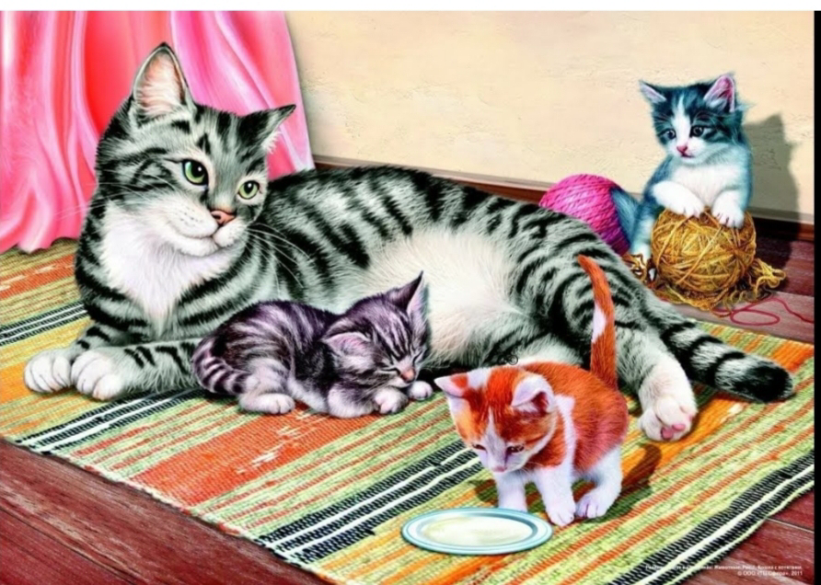

Slide 33
Рекомендуемая литература
1. Акишина А.Л., Барановская С.Л. Русская фонетика. - М.: Рус. яз., 1980. - 102 с.: ил.
2. Алексеева М.М., Яшина Б.И. Методика развития речи и обучения родному языку дошкольников: Учеб. пособие для студ. высш. и сред, пед. учеб. заведений. - 3-е изд., стереотип. - М.: Академия, 2000. - 400 с.
3. Бондарко Л.В., Вербицкая Л.В., Гордина М.В. Основы общей фонетики. - СПб.: СПбГУ, 2000 - 352 с.
4. Бородич А.М. Методика развития речи у детей. - М.: Просвещение, 1981. - 256 с.
5. Максаков А.И. Воспитание звуковой культуры речи у дошкольников. Пособие для педагогов дошкольных учреждений.2-е изд. - М.: Мозаика-Синтез, 2005. - 64 с.

